Slide 1

Computation Models

Slide 2
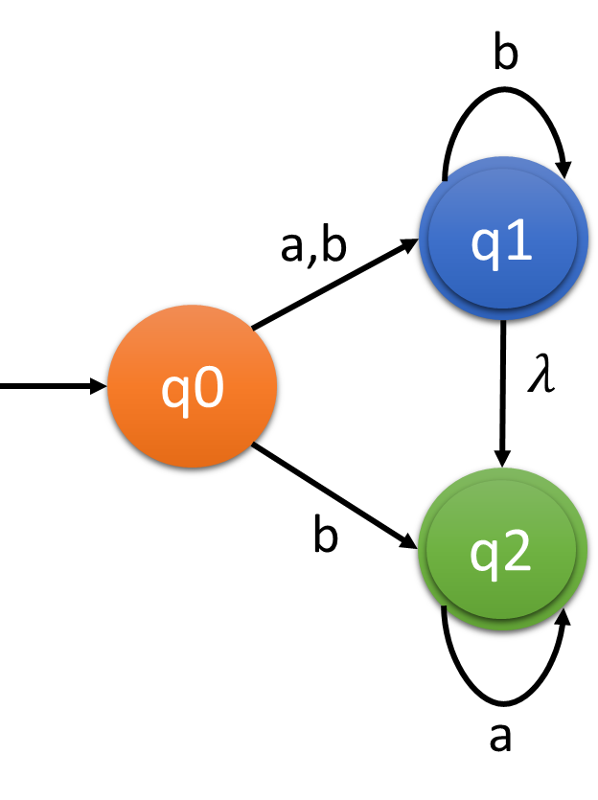

Practice session 4 Finite Automaton Non-Regular Languages

Slide 3
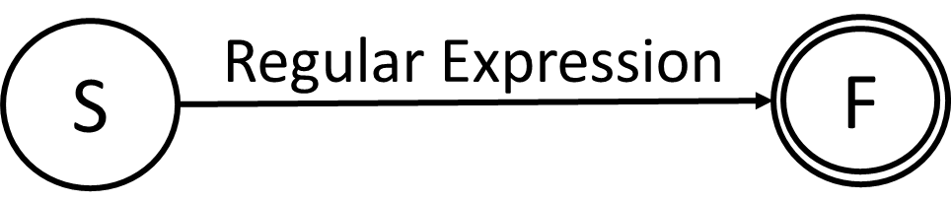
המרת REל- NFAשקול
שלב 1: רשמו את ה-RE על ה-NFA הפשוט ביותר

Slide 4
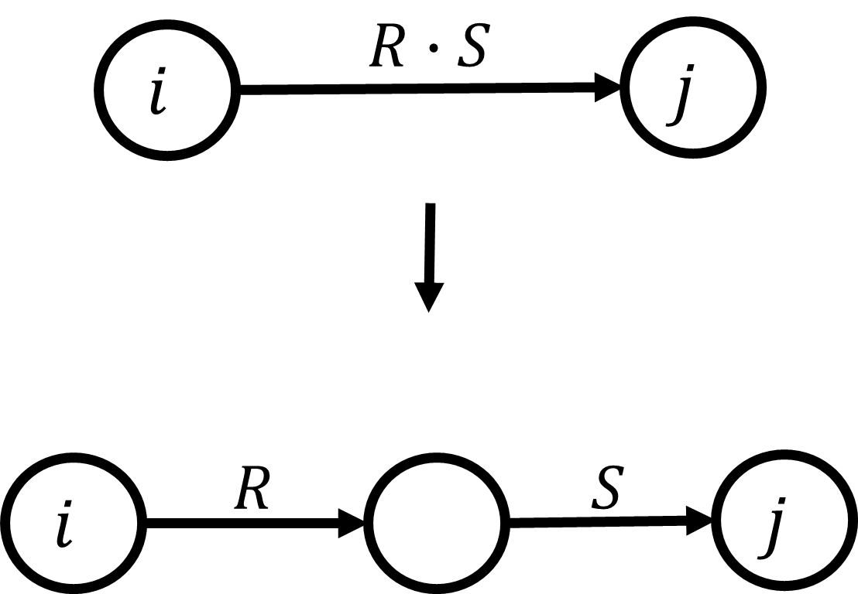
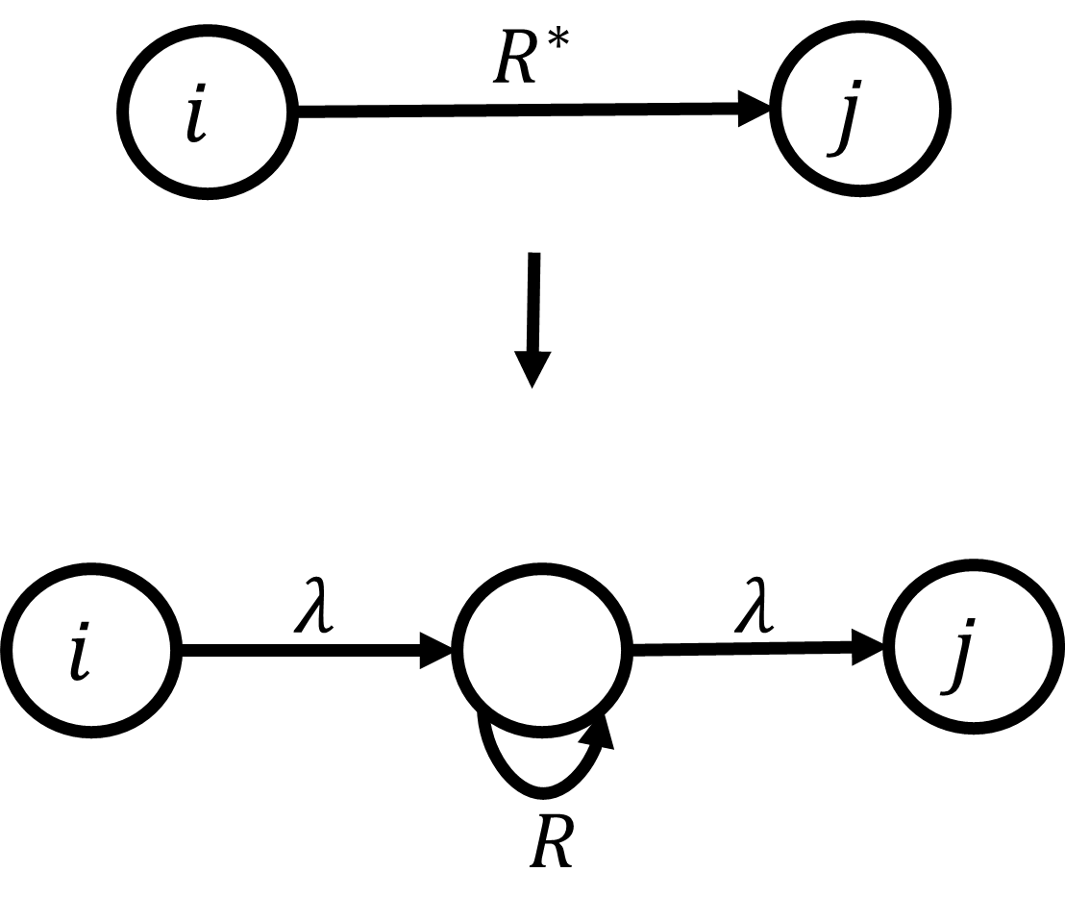
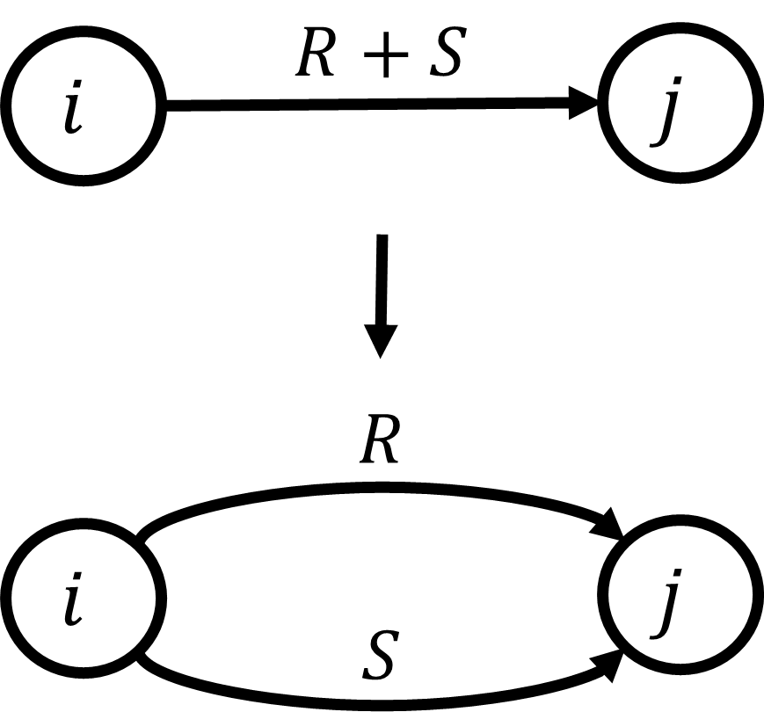
המרת REל- NFAשקול
שלב 2: בצעו את החוקים הבאים עד שה-NFA מושלם

Slide 5
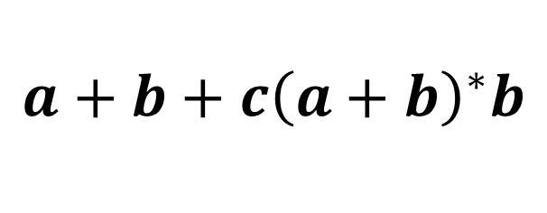
דוגמא
המרו את ה- REהבא ל-NFA

Slide 6
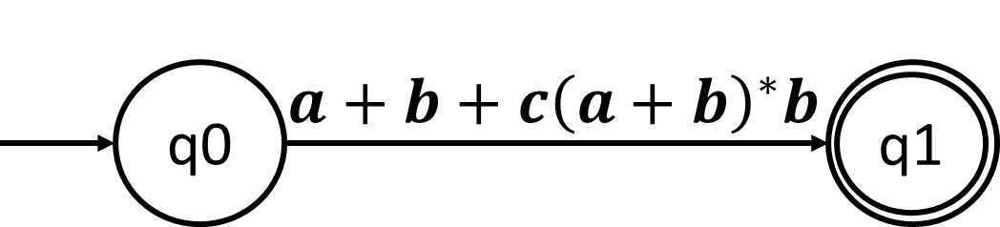
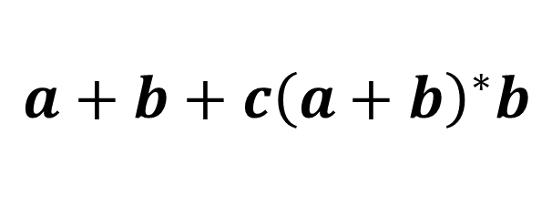
דוגמא
המרו את ה- REהבא ל-NFA
$$a+b+c{\left(a+b\right)}^{∗}b$$

Slide 7
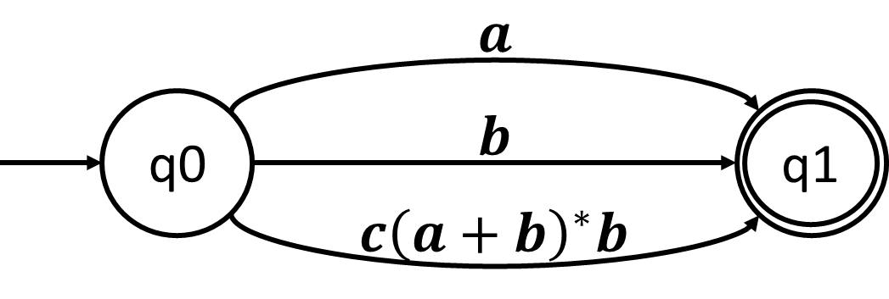
דוגמא
המרו את ה- REהבא ל-NFA

Slide 8
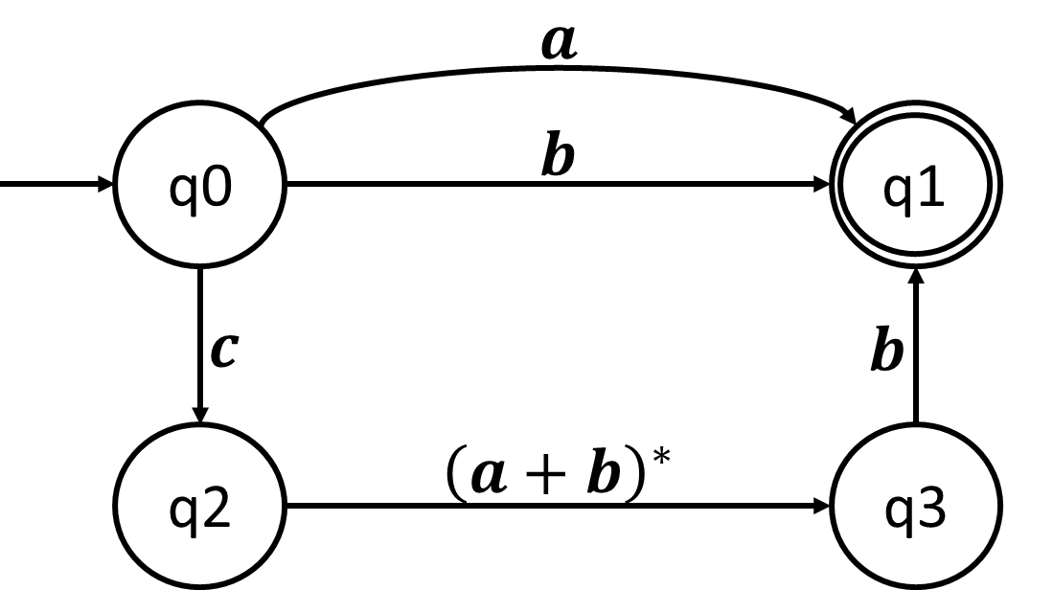
דוגמא
המרו את ה- REהבא ל-NFA

Slide 9
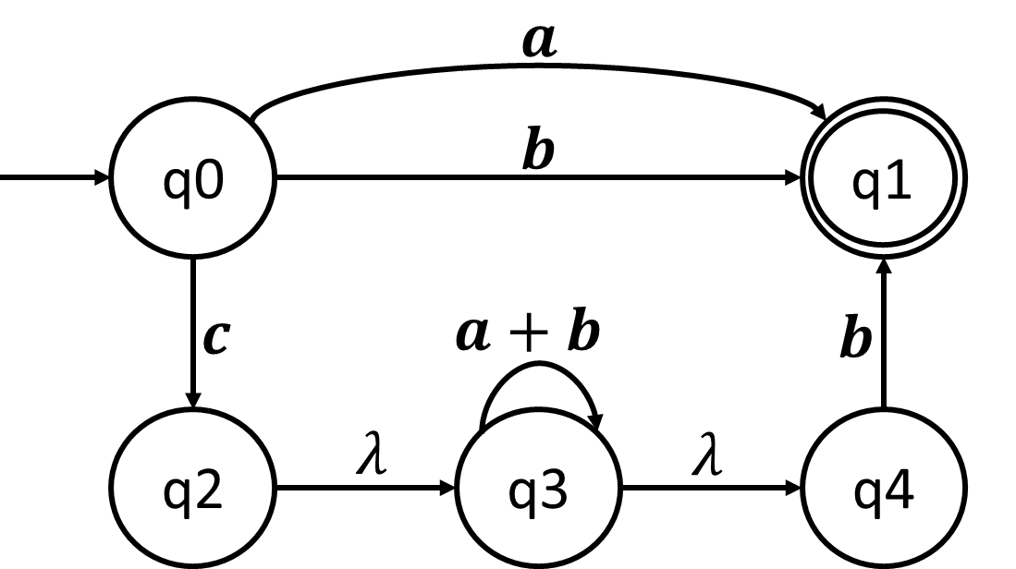
דוגמא
המרו את ה- REהבא ל-NFA

Slide 10
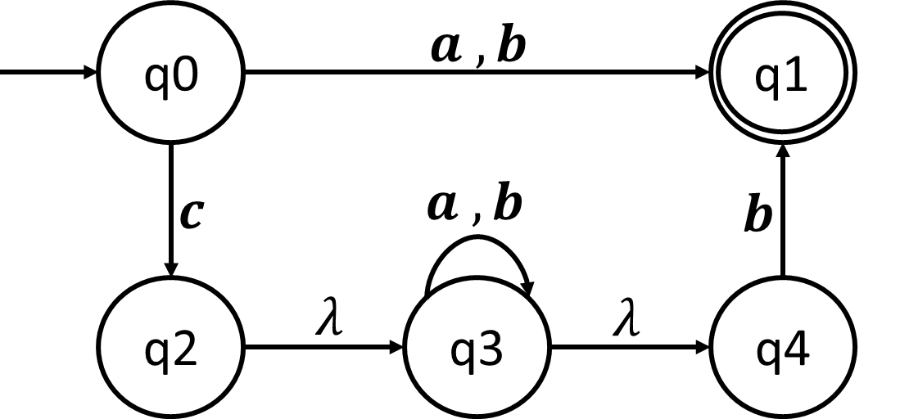
דוגמא
המרו את ה- REהבא ל-NFA

Slide 11






שפות לא רגולריות
שפות לא רגולריות
$${\{a}^{n}b^{n}:n≥0\}$$
$$\{VV^{R}:V∈{\left\{a,b\right\}}^{∗}\}$$
שפות רגולריות
$$a+a^{∗}ba$$
$$a^{∗}b$$
$$a+b$$
$$b^{∗}ab$$

Slide 12
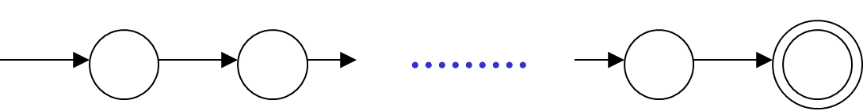


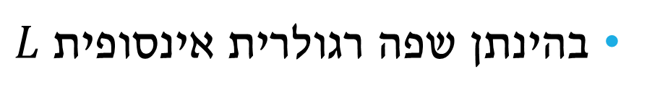
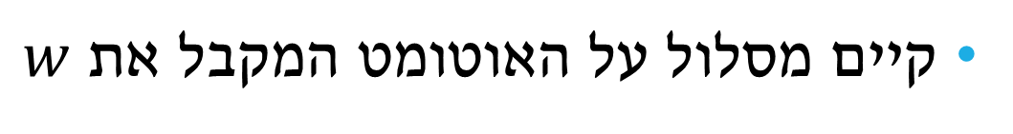
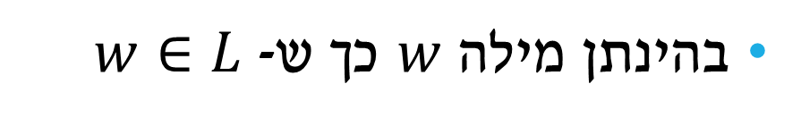
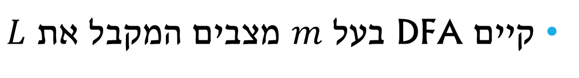
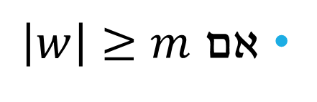
למת הניפוח (The Pumping Lemma)
קיים DFA בעל $m$ מצבים המקבל את $L$
בהינתן שפה רגולרית אינסופית $L$
קיים מסלול על האוטומט המקבל את $w$
בהינתן מילה $w$ כך ש- $w∈L$
$$w$$
על פי עקרון שובך היונים, קיים מצב $q$ שיחזור על עצמו במסלול של $w$
אם $\left|w\right|≥m$
......
......
$$w$$

Slide 13

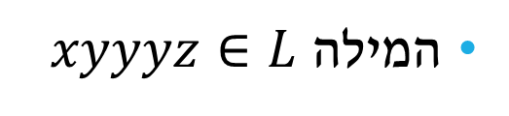

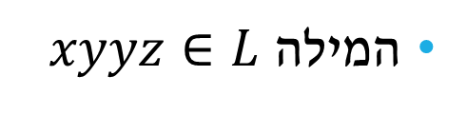


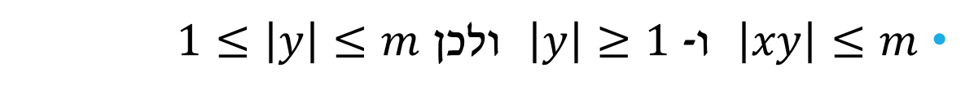
למת הניפוח (The Pumping Lemma)
נניח ש-$q$ הוא המצב הראשון שחוזר על עצמו, ניתן לסמן: $w=xyz$
$$x$$
$$y$$
$$z$$
......
......
$\left|xy\right|≤m$ ו- $\left|y\right|≥1$ ולכן $1≤\left|y\right|≤m$
נשים לב:
המילה $xyyyz∈L$
המילה $xyyz∈L$
המילה $xz∈L$
באופן כללי: $xy^{i}z∈L :i≥0$

Slide 14
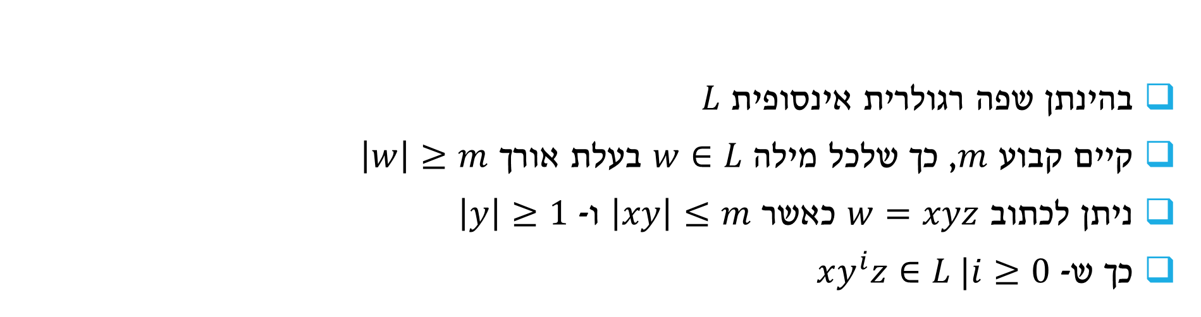
למת הניפוח (The Pumping Lemma) - סיכום
בהינתן שפה רגולרית אינסופית $L$
קיים קבוע $m$, כך שלכל מילה $w∈L$ בעלת אורך $\left|w\right|≥m$
ניתן לכתוב $w=xyz$ כאשר $\left|xy\right|≤m$ ו- $\left|y\right|≥1$
כך ש- $xy^{i}z∈L |i≥0$
השפה אינה רגולרית!
לאחר הניפוח, המילה שנוצרה אינה שייכת לשפה

Slide 15
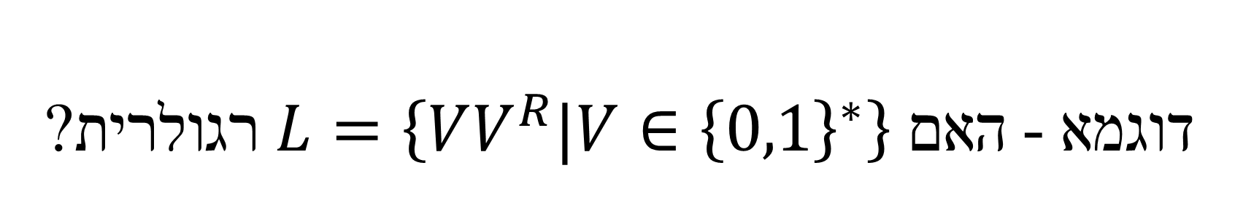
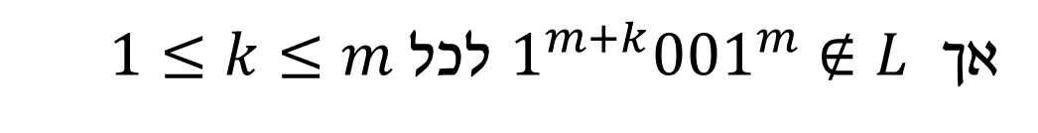
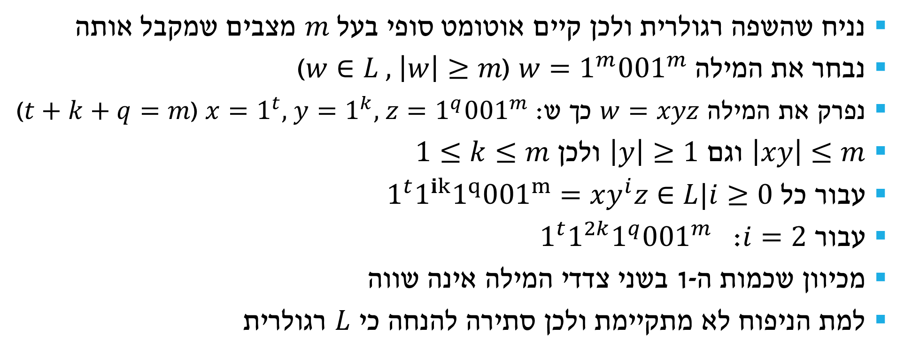
דוגמא - האם $L=\left\{VV^{R}|V∈{\left\{0,1\right\}}^{∗}\right\}$ רגולרית?
נניח שהשפה רגולרית ולכן קיים אוטומט סופי בעל $m$ מצבים שמקבל אותה
נבחר את המילה $w=1^{m}{001}^{m}$ ($w∈L , \left|w\right|≥m$)
נפרק את המילה $w=xyz$ כך ש: $x=1^{t}, y=1^{k}, z=1^{q}{001}^{m}$ ($t+k+q=m$)
$\left|xy\right|≤m$ וגם $\left|y\right|≥1$ ולכן $1≤k≤m$
עבור כל $1^{t}1^{ik}{1^{q}001}^{m}=xy^{i}z∈L|i≥0$
עבור $i=2$: $1^{t}1^{2k}1^{q}{001}^{m}$
מכיוון שכמות ה-1 בשני צדדי המילה אינה שווה
למת הניפוח לא מתקיימת ולכן סתירה להנחה כי $L$ רגולרית
אך $1^{m+k}{001}^{m}∉L$ לכל $1≤k≤m$
הערה חשובה: אין לעשות הנחות על $k$, ניתן לעשות הנחות על $i$

Slide 16
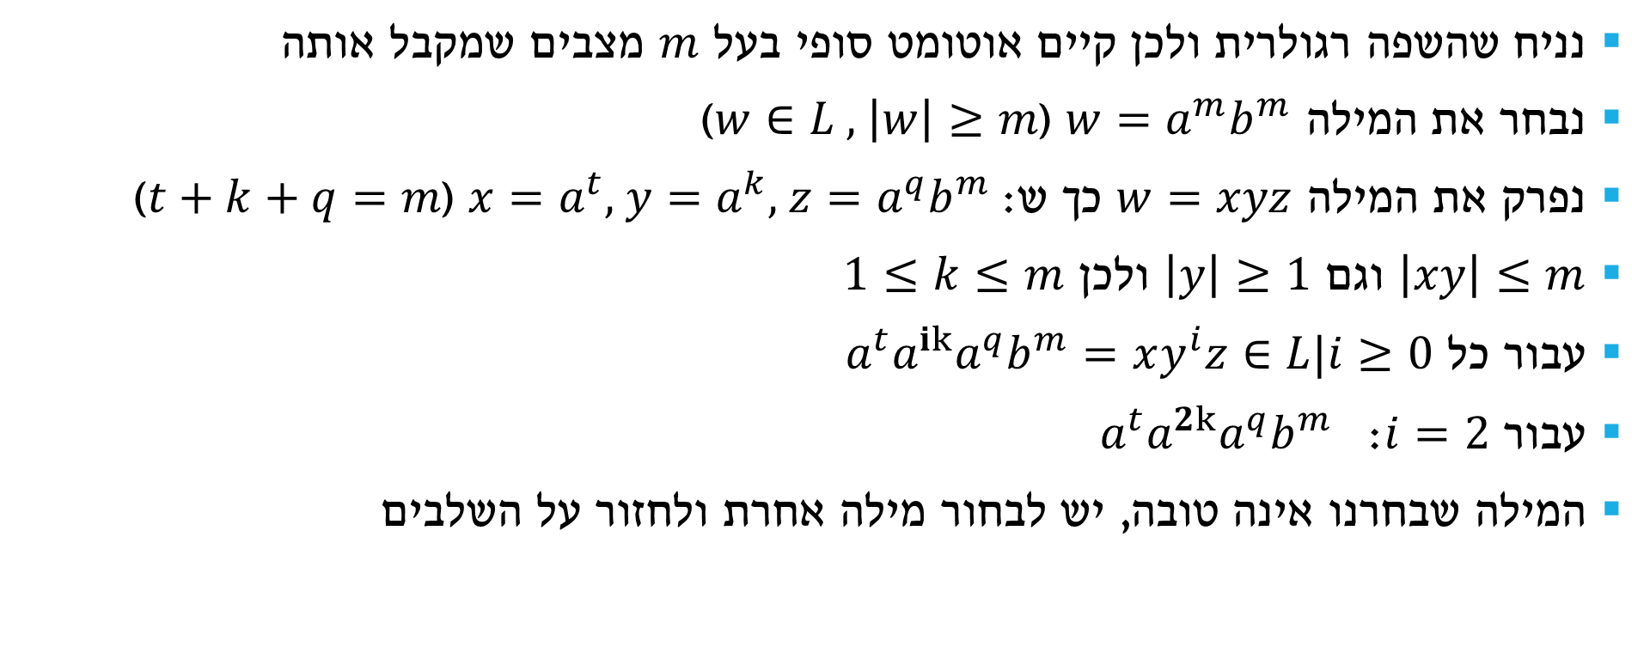
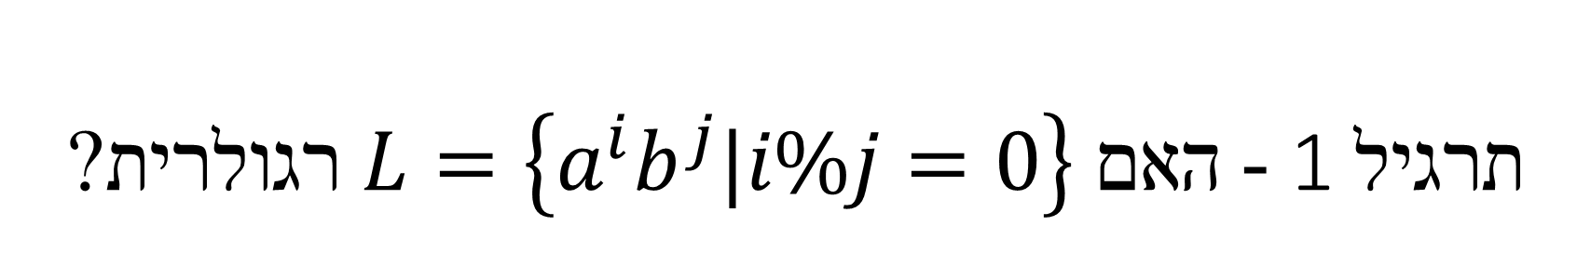
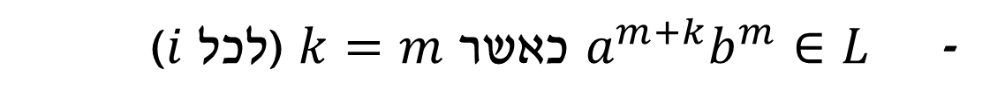
תרגיל 1 - האם $L=\left\{a^{i}b^{j}|i\%j=0\right\}$ רגולרית?
נניח שהשפה רגולרית ולכן קיים אוטומט סופי בעל $m$ מצבים שמקבל אותה
נבחר את המילה $w=a^{m}b^{m}$ ($w∈L , \left|w\right|≥m$)
נפרק את המילה $w=xyz$ כך ש: $x=a^{t}, y=a^{k}, z=a^{q}b^{m}$ ($t+k+q=m$)
$\left|xy\right|≤m$ וגם $\left|y\right|≥1$ ולכן $1≤k≤m$
עבור כל $a^{t}a^{ik}a^{q}b^{m}=xy^{i}z∈L|i≥0$
עבור $i=2$: $a^{t}a^{2k}a^{q}b^{m}$
המילה שבחרנו אינה טובה, יש לבחור מילה אחרת ולחזור על השלבים
- $a^{m+k}b^{m}∈L$ כאשר $k=m$ (לכל $i$)

Slide 17
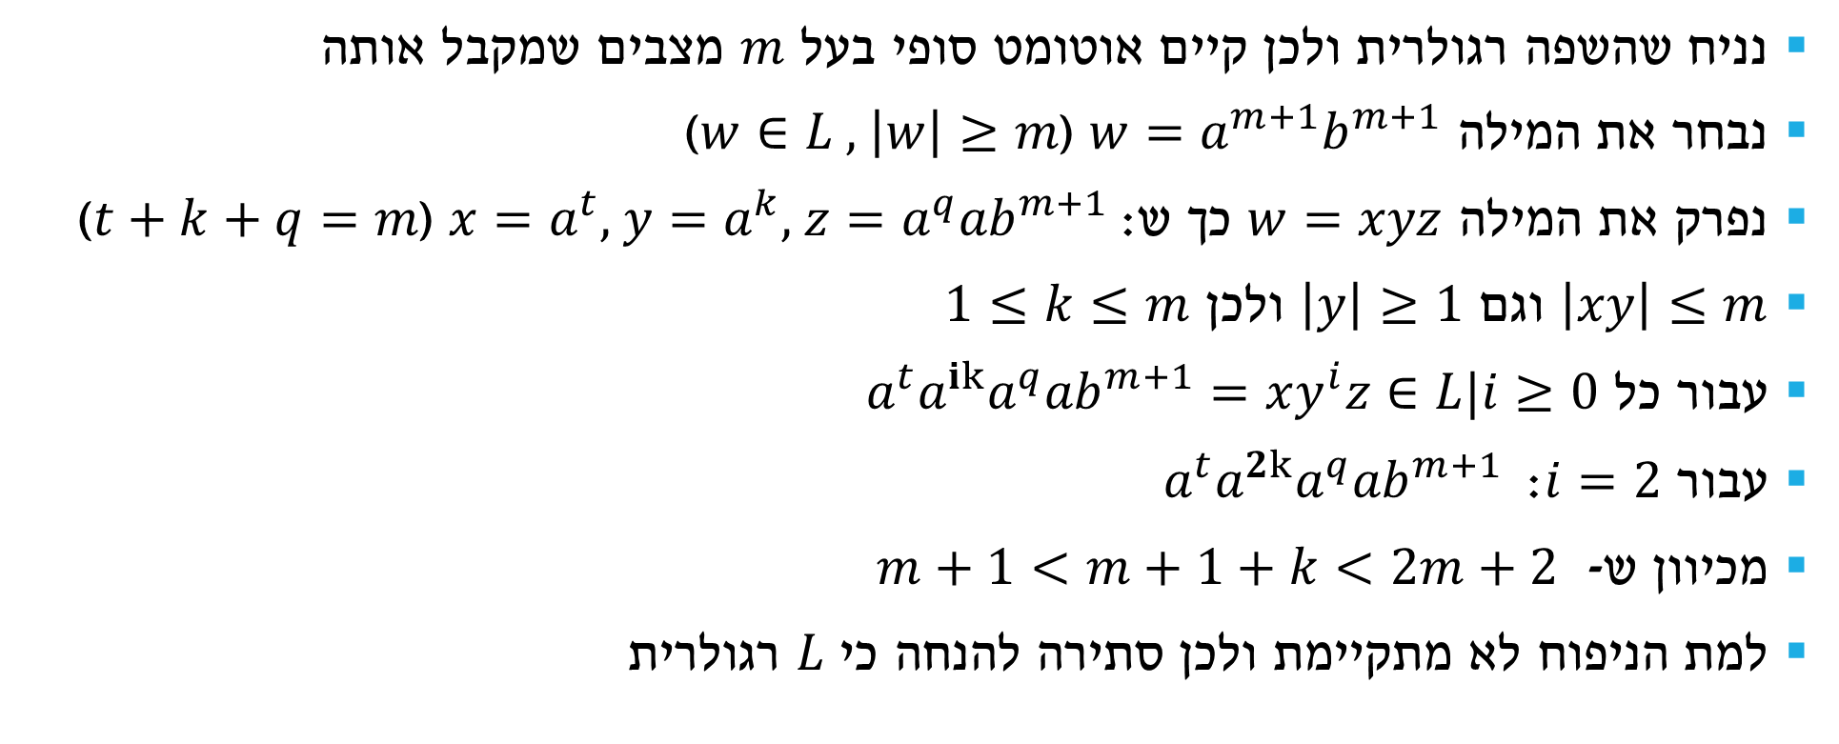
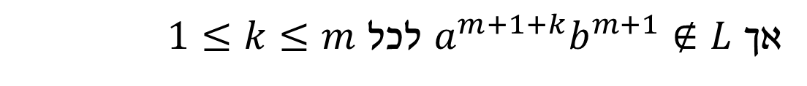
תרגיל 1 - האם $L=\left\{a^{i}b^{j}|i\%j=0\right\}$ רגולרית?
נניח שהשפה רגולרית ולכן קיים אוטומט סופי בעל $m$ מצבים שמקבל אותה
נבחר את המילה $w=a^{m+1}b^{m+1}$ ($w∈L , \left|w\right|≥m$)
נפרק את המילה $w=xyz$ כך ש: $x=a^{t}, y=a^{k}, z=a^{q}{ab}^{m+1}$ ($t+k+q=m$)
$\left|xy\right|≤m$ וגם $\left|y\right|≥1$ ולכן $1≤k≤m$
עבור כל $a^{t}a^{ik}a^{q}{ab}^{m+1}=xy^{i}z∈L|i≥0$
עבור $i=2$: $a^{t}a^{2k}a^{q}{ab}^{m+1}$
מכיוון ש- $m+1<m+1+k<2m+2$
למת הניפוח לא מתקיימת ולכן סתירה להנחה כי $L$ רגולרית
אך $a^{m+1+k}b^{m+1}∉L$ לכל $1≤k≤m$

Slide 18
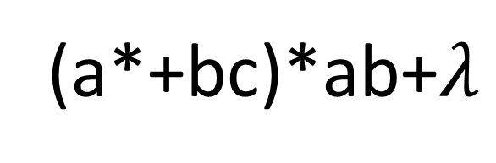
תרגיל 2
המרו את ה- REהבא ל-NFA
(a*+bc)*ab+$λ$

Slide 19
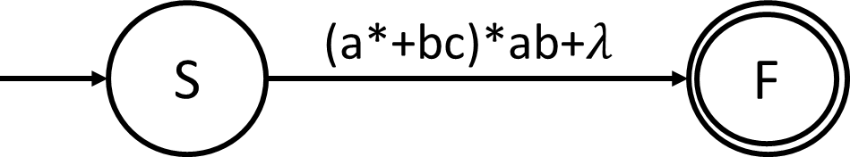
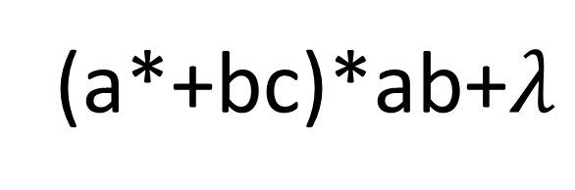
תרגיל 2
המרו את ה- REהבא ל-NFA
(a*+bc)*ab+$λ$

Slide 20
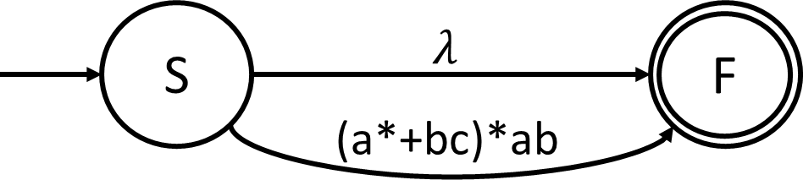
תרגיל 2
המרו את ה- REהבא ל-NFA

Slide 21
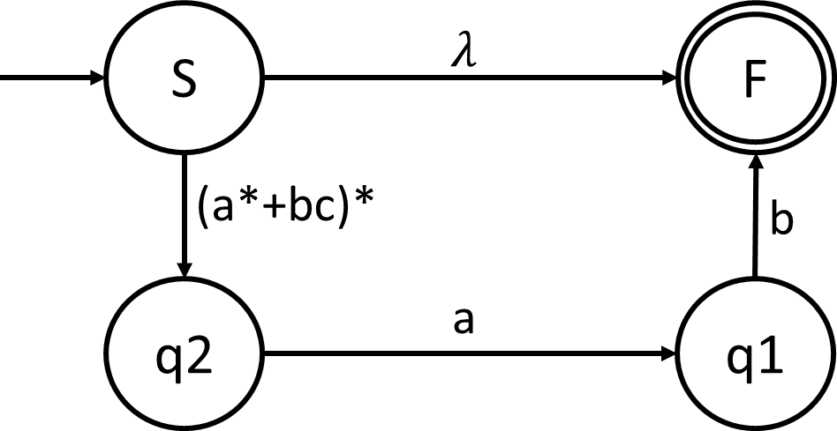
תרגיל 2
המרו את ה- REהבא ל-NFA

Slide 22
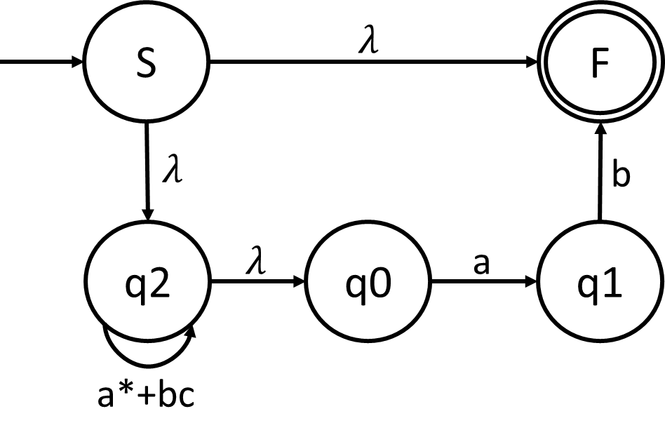
תרגיל 2
המרו את ה- REהבא ל-NFA

Slide 23

תרגיל 2
המרו את ה- REהבא ל-NFA

Slide 24
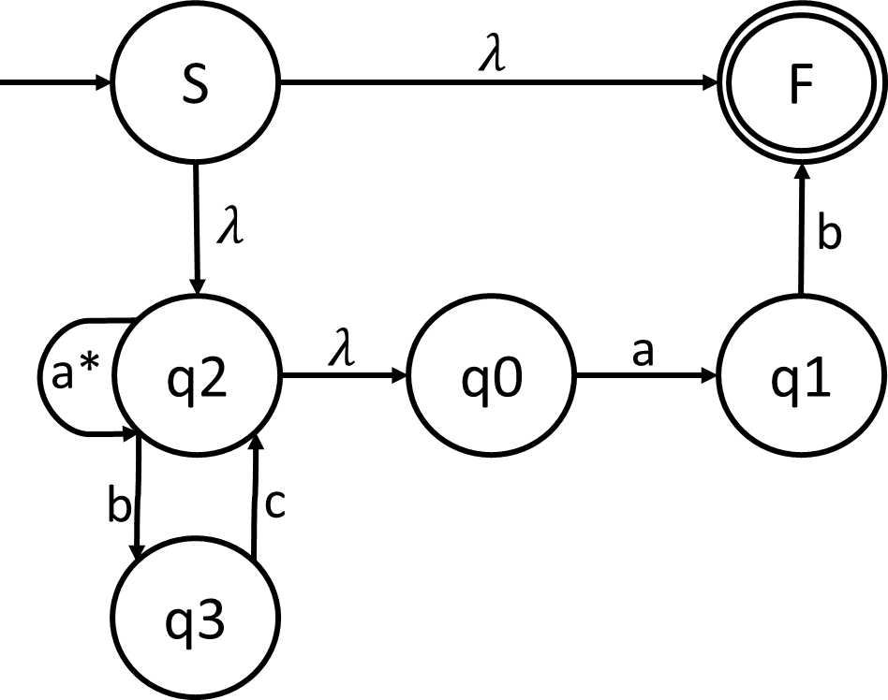
תרגיל 2
המרו את ה- REהבא ל-NFA

Slide 25
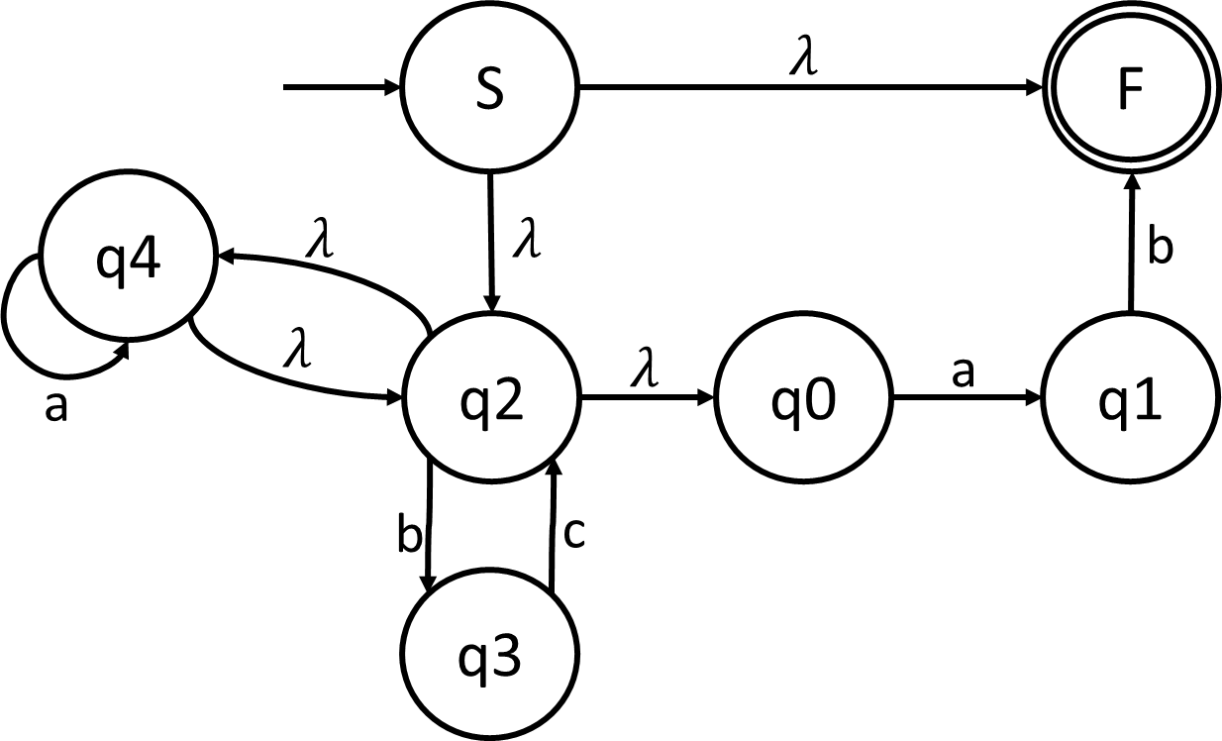
תרגיל 2
המרו את ה- REהבא ל-NFA

